Slide 1
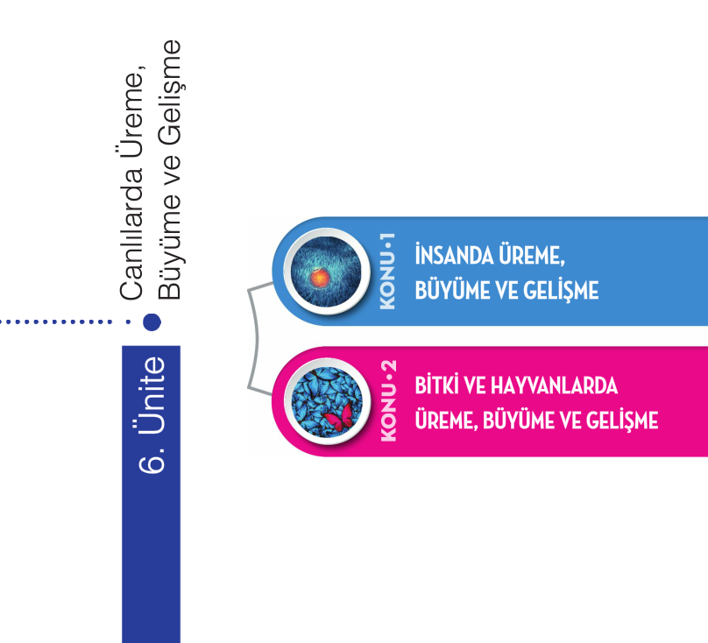

Slide 2
İNSANDA ÜREME, BÜYÜME VE GELİŞME

Slide 3
İNSANDA ÜREMENİN ÖZELLİKLERİ
Canlıların kendilerine benzer canlılar oluşturmasına üreme denir. Bu olay sayesinde canlılar nesillerini devam ettirir.
Eşeyli ve eşeysiz üreme olmak üzere iki çeşit üreme vardır. İki farklı ataya ait dişi ve erkek üreme hücrelerinin çekirdeklerinin birleşmesi(döllenme) sonucu yeni bireylerin oluşmasına eşeyli üreme denir. İnsanlarda eşeyli üreme görülür.
İnsanda üremeyi biri anneden, diğeri babadan gelen üreme hücreleri sağlar. Dişi üreme hücresine yumurta, erkek üreme hücresine sperm denir.

Slide 4
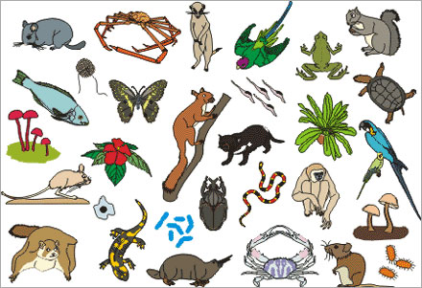
Üreme tüm canlılarda görülür.
Üreme, canlının yaşamını sürdürebilmesi için gerekli değildir.

Slide 5
Yumurta hücresi sperm hücresinden büyüktür.

Slide 15
Dişilerde Üreme Organları

Slide 16
Dişilerde Üreme Organları
Yumurtalıklar: İki tanedir. Yumurta üretir. Vücut içindedir.
Yumurta kanalı: Yumurtayla spermin döllenmesi burada gerçekleşir.
Döl yatağı(rahim): Döllenmiş yumurta olan zigot gelişimini döl yatağında tamamlar.
Vajina (döl yolu): İdrarın ve döllenmemiş yumurtanın dışarı atıldığı kısımdır. Dış ortam ve döl yatağı arasında bağlantı sağlar.

Slide 17
Erkeklerde Üreme Organları

Slide 18
Erkeklerde Üreme Organları
Testisler: İki tanedir. Sperm üretir. Vücut dışındadır.
Sperm kanalı: Spermler olgunlaştıktan sonra sperm kanalından dışarı atılır.
Salgı bezleri: Salgılanan salgılar spermlerin atılmasını kolaylaştırır.
Penis: İdrarın ve spermin vücut dışına atılmasını sağlar.

Slide 19
Üreme sistemi temizliği, hijyeni hem sağlık açısından son derece önemli bir konudur. Üreme sistemi; yapısı itibari ile hijyenin iyi bir şekilde sağlanamaması durumunda kaşıntı, yanma, batma, koku gibi istenmeyen sorunları beraberinde getirir. Hatta üreme sistemi enfeksiyonları, kısırlığa kadar giden üreme organlarının hastalıklarına dahi yol açabilir.

Slide 20
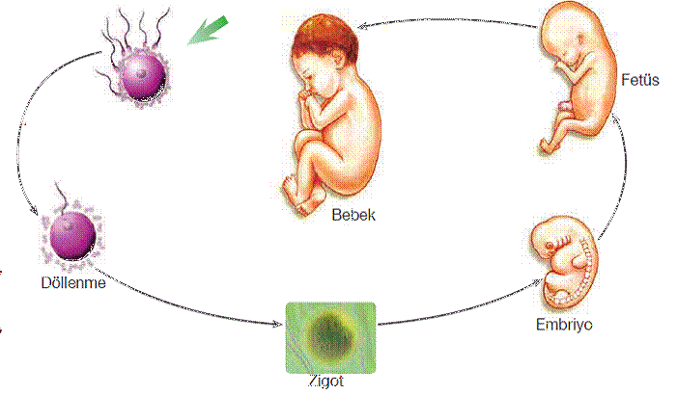
Zigottan Embriyoya
Yumurta ile sperm dişinin yumurta kanalında birleşerek döllenme olayını sağlar. Döllenme sonucu oluşan yapıya zigot denir. Zigot annenin döl yatağına tutunarak burada gelişimini sürdürür. Zigotun gelişmesi sonucu embriyo oluşur. İki aydan sonra embriyo, fetüs adını alır. Yaklaşık 40 hafta (9 ay 10 gün) sonunda bebek dünyaya gelir.

Slide 21
Yumurta kanalında normal koşullarda sadece bir sperm hücresi ile bir yumurta hücresi döllenebilir.

Slide 22
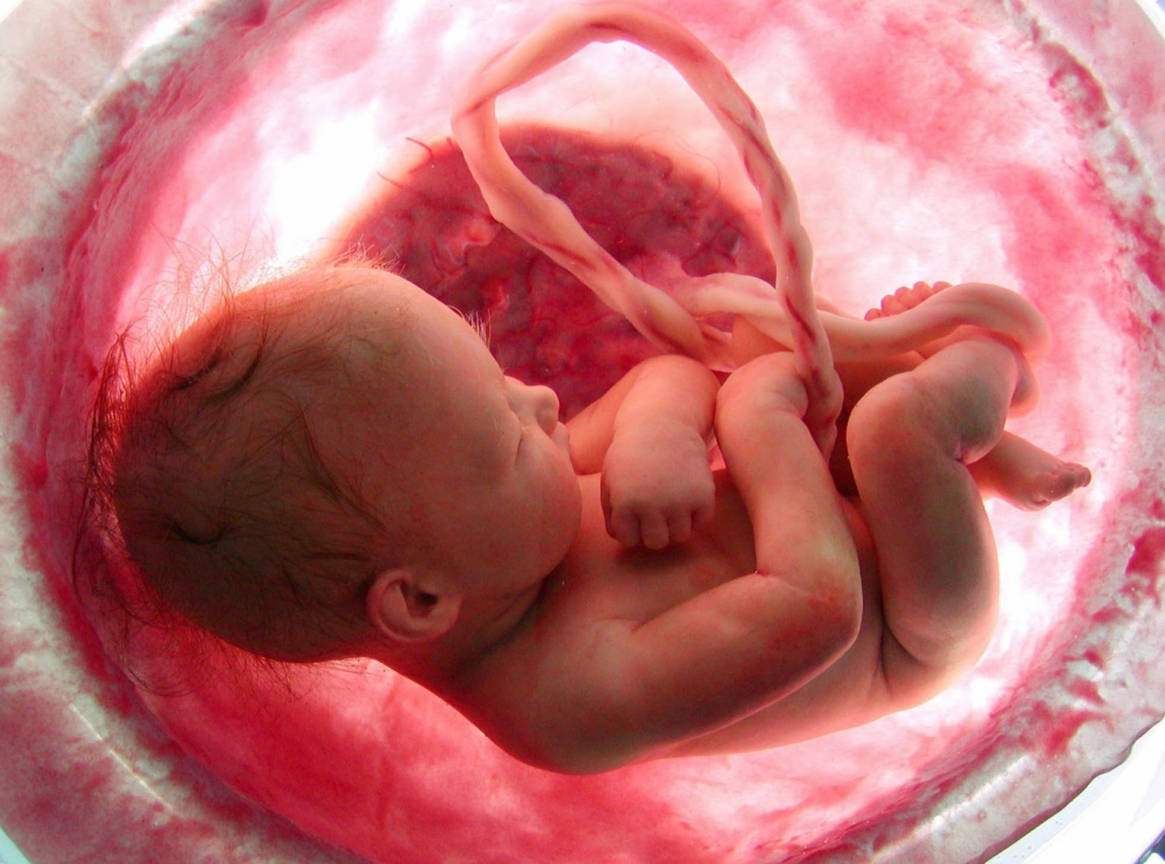
Embriyo, annenin döl yatağında büyür ve gelişir. Embriyo göbek bağı (göbek kordonu) ile plasentaya bağlıdır. Plasenta, döl yatağındaki dokuların oluşturduğu yapıdır. Atık maddelerin uzaklaştırılması ve embriyonun besin ve oksijen ihtiyacı plasentayı oluşturan dokularla gerçekleştirilir.

Slide 23
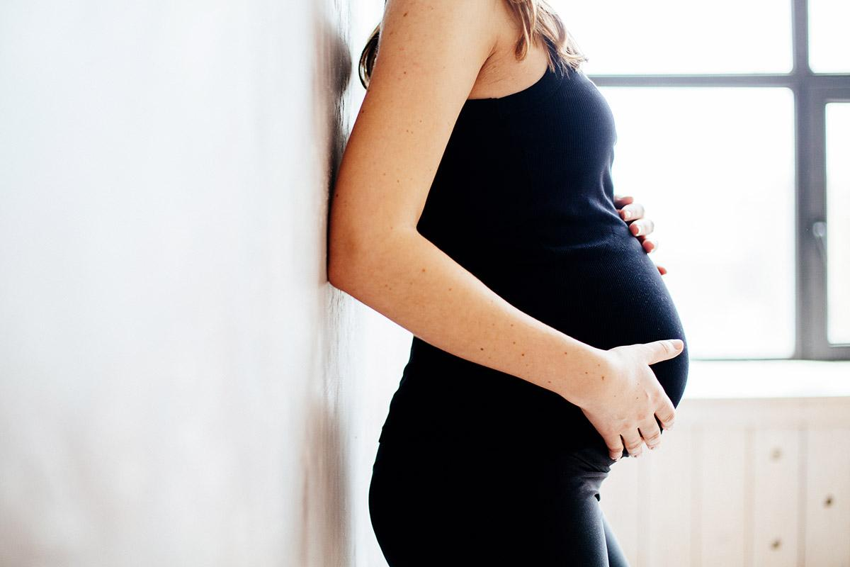
EMBRİYONUN SAĞLIKLI GELİŞEBİLMESİ İÇİN ALINMASI GEREKEN TEDBİRLER
Anne adayı beslenmesine dikkat etmeli, dengeli beslenmelidir.
Sigara, alkol ve kafein içeren maddeler kullanmamalıdır.
Su ve sıvı içecekleri bol tüketmeli, meyve ve sebze tüketimi daha çok tercih edilmelidir.
Yeterli protein ve kalsiyum alınmalıdır.
Kesinlikle ağır bir şeyler taşınmamalıdır.
Röntgen cihazı gibi radyasyon yayan aletlerden uzak durulmalıdır.
Stresten uzak durulmalıdır.
Doktor kontrolünde ilaç kullanmalıdır.

Slide 30
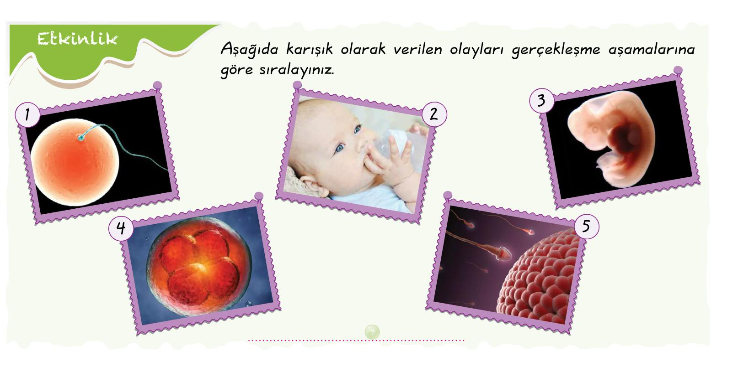

Slide 32
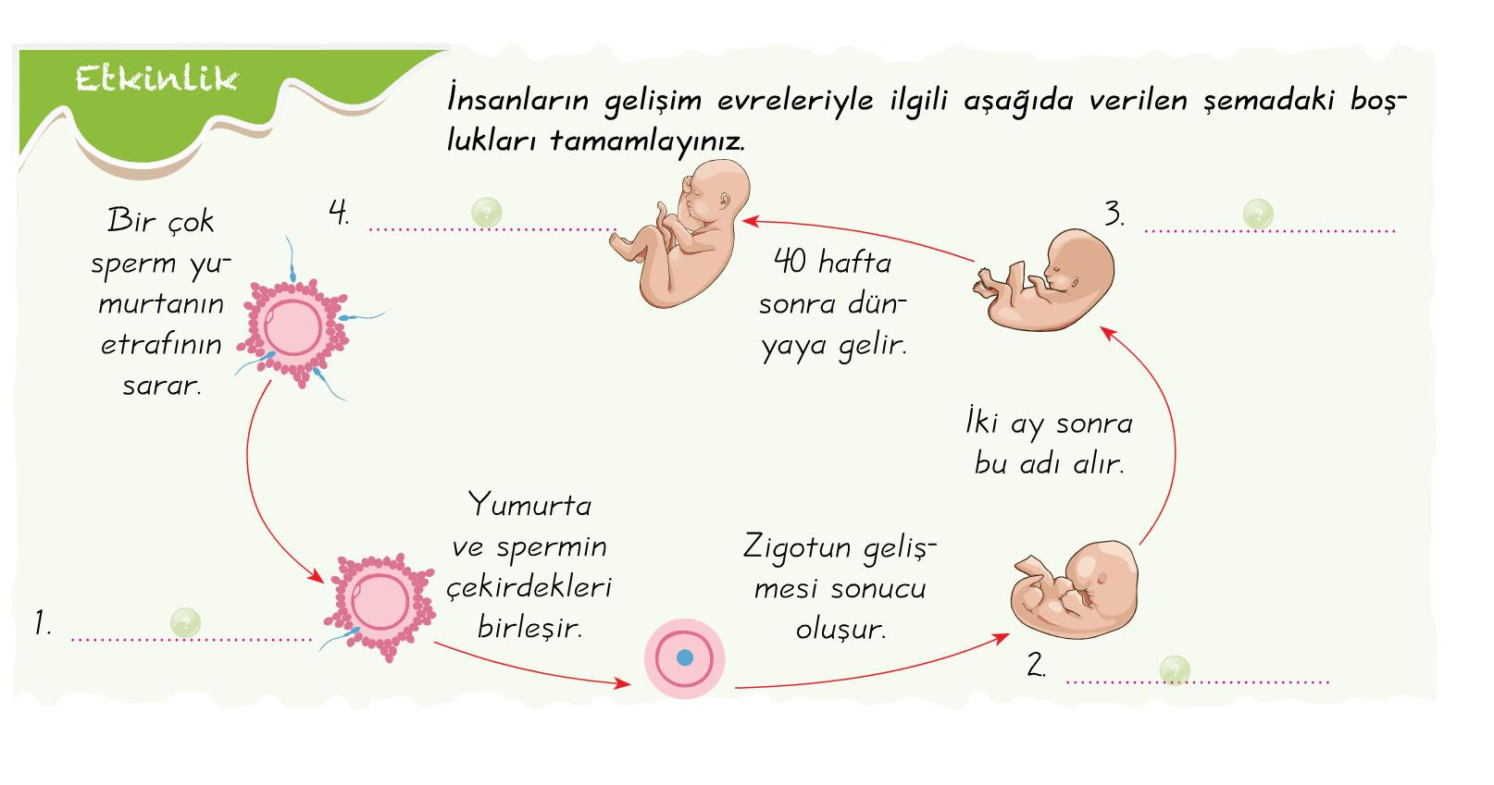

Slide 33
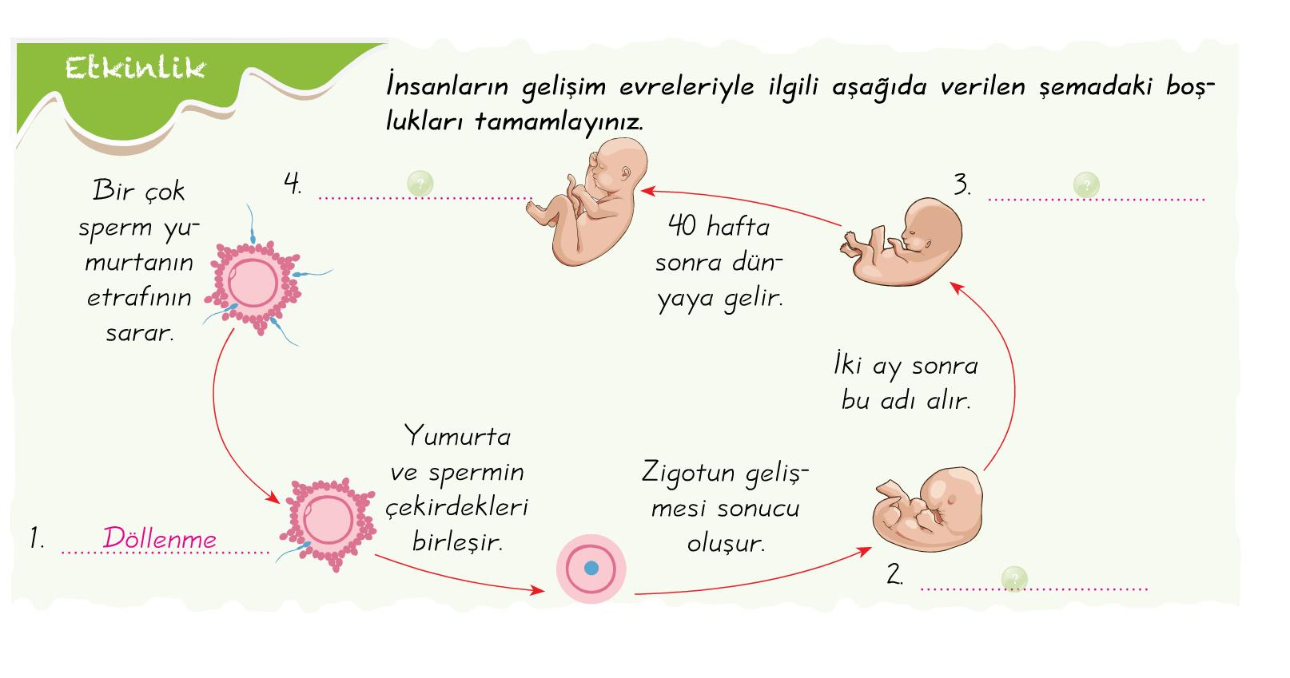

Slide 34
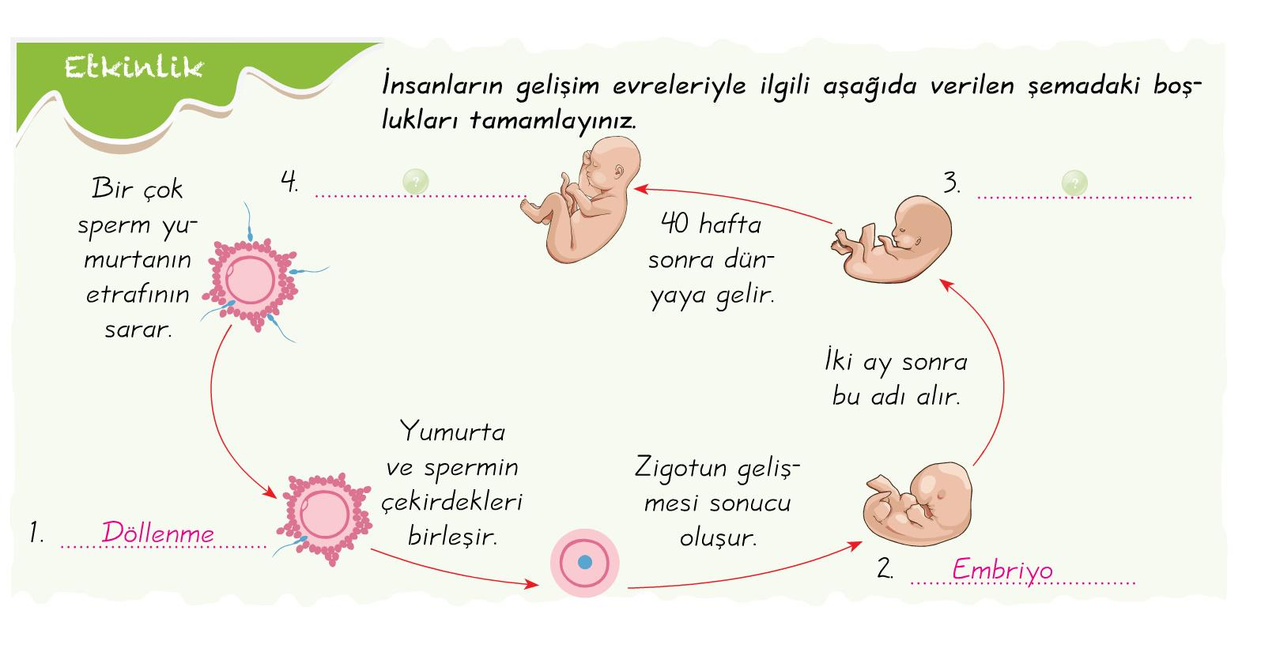

Slide 35
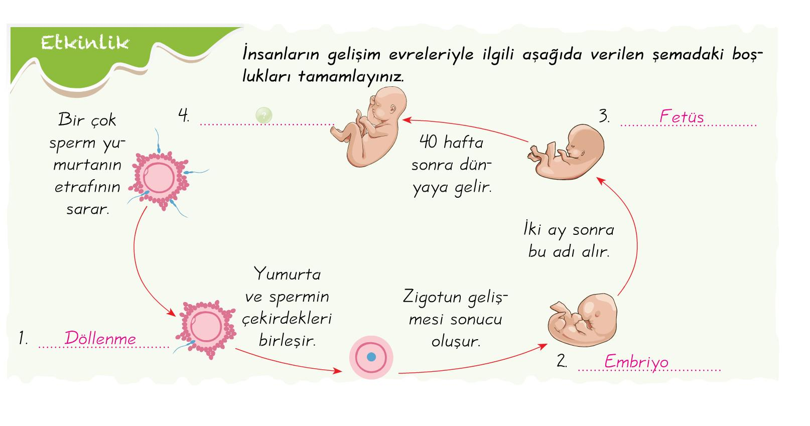

Slide 37
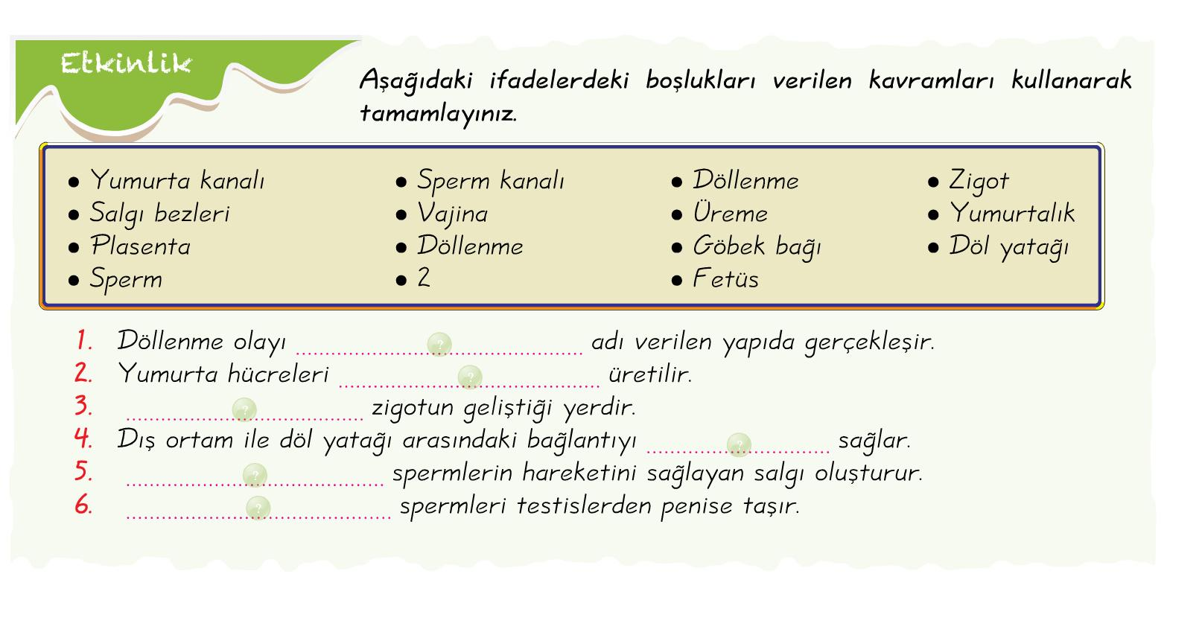

Slide 38
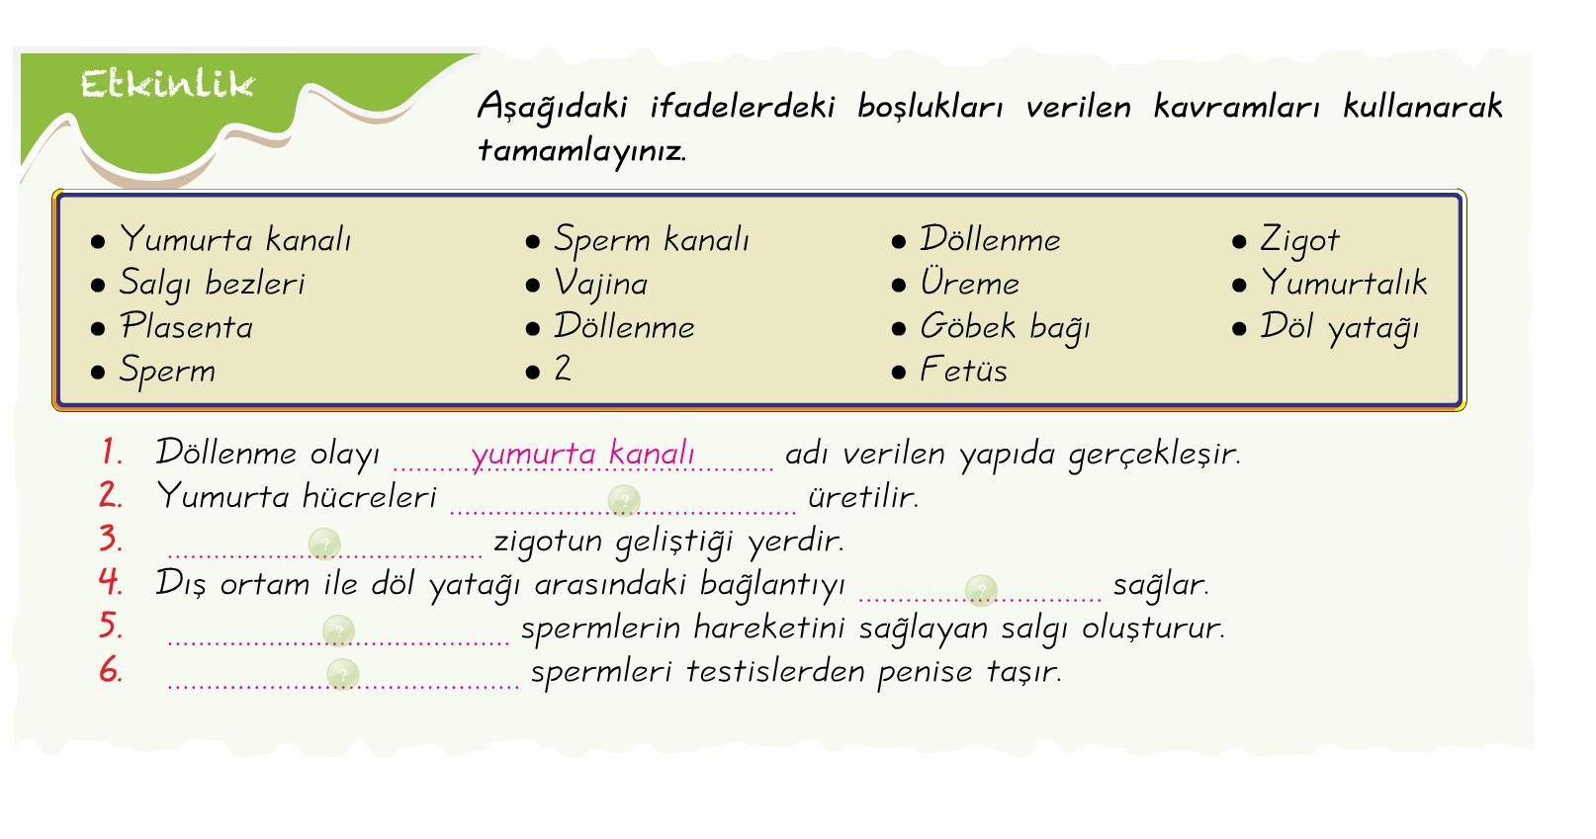

Slide 39
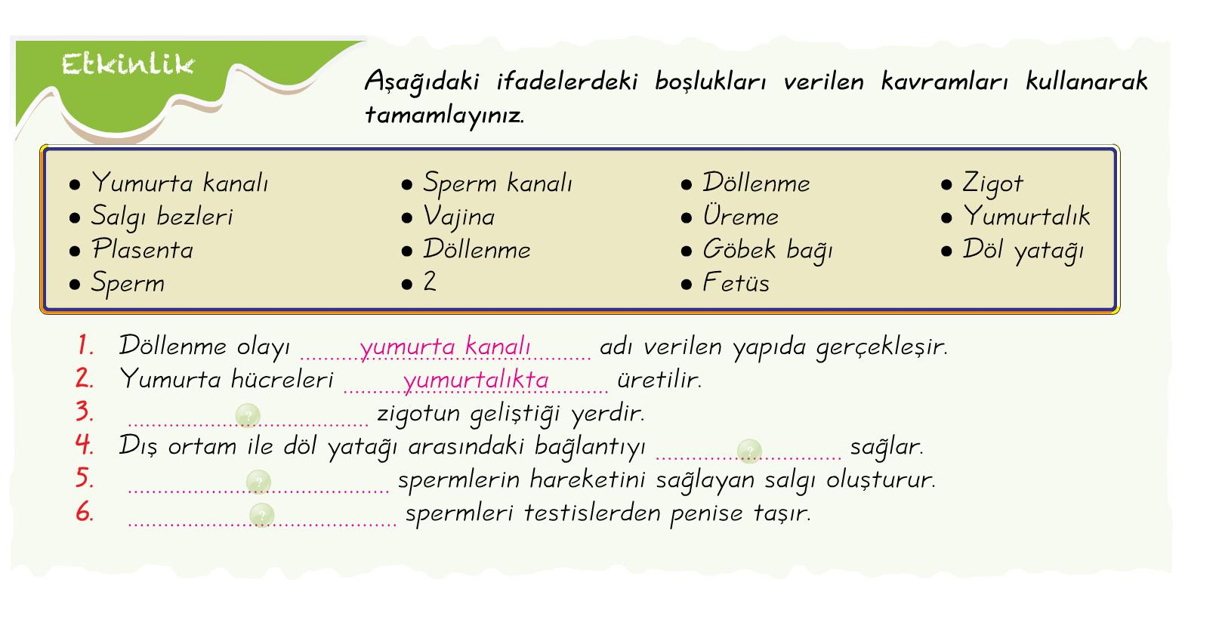

Slide 40
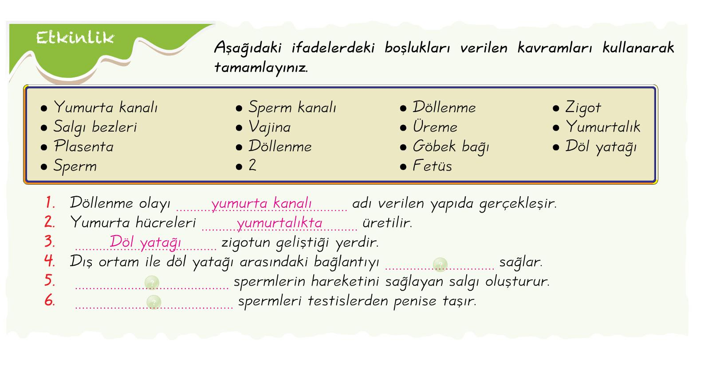

Slide 41
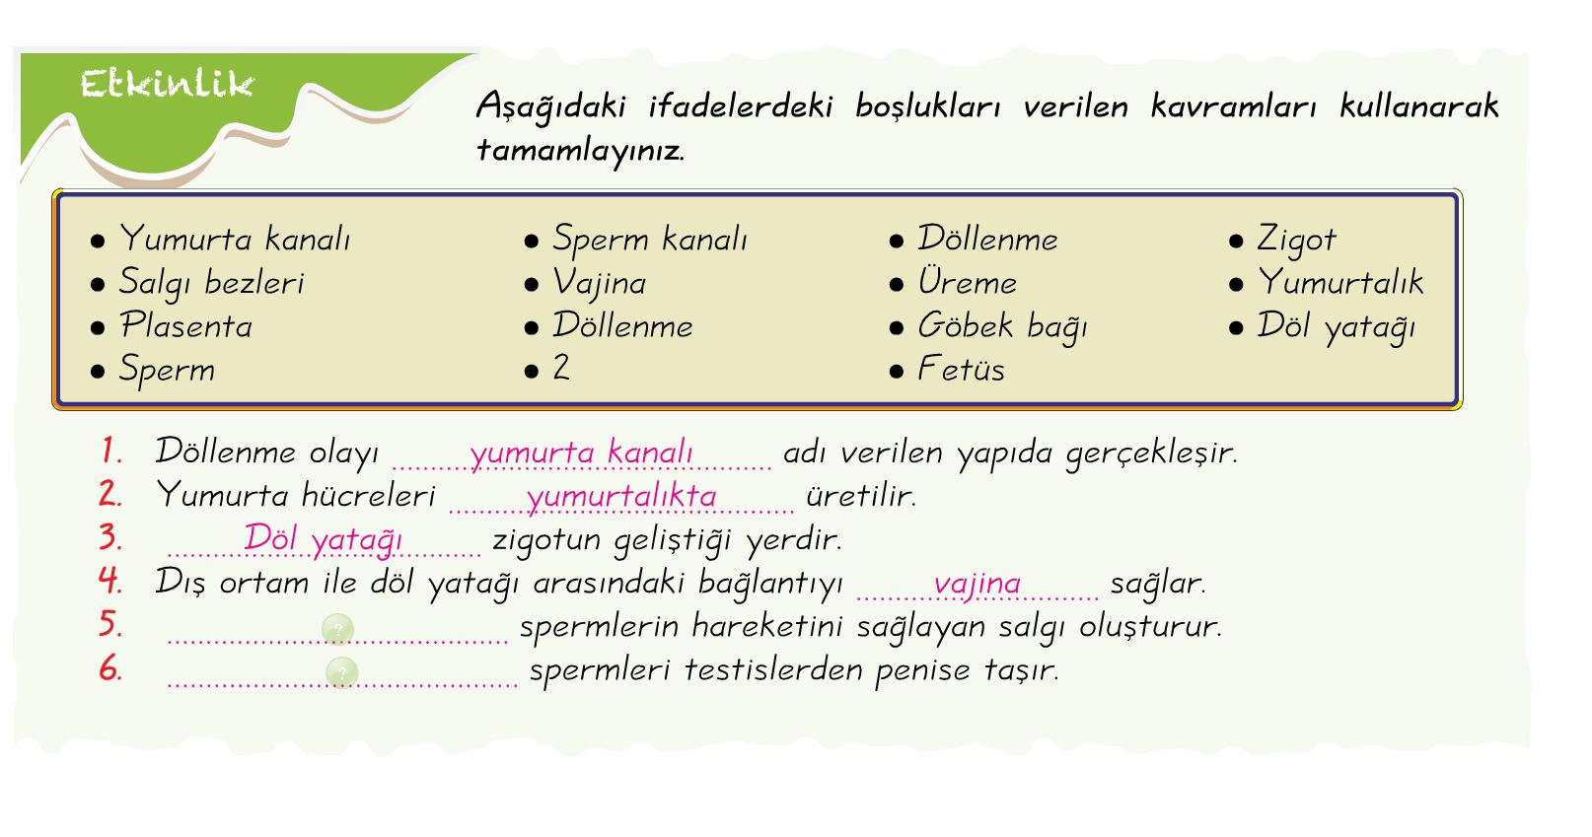

Slide 42
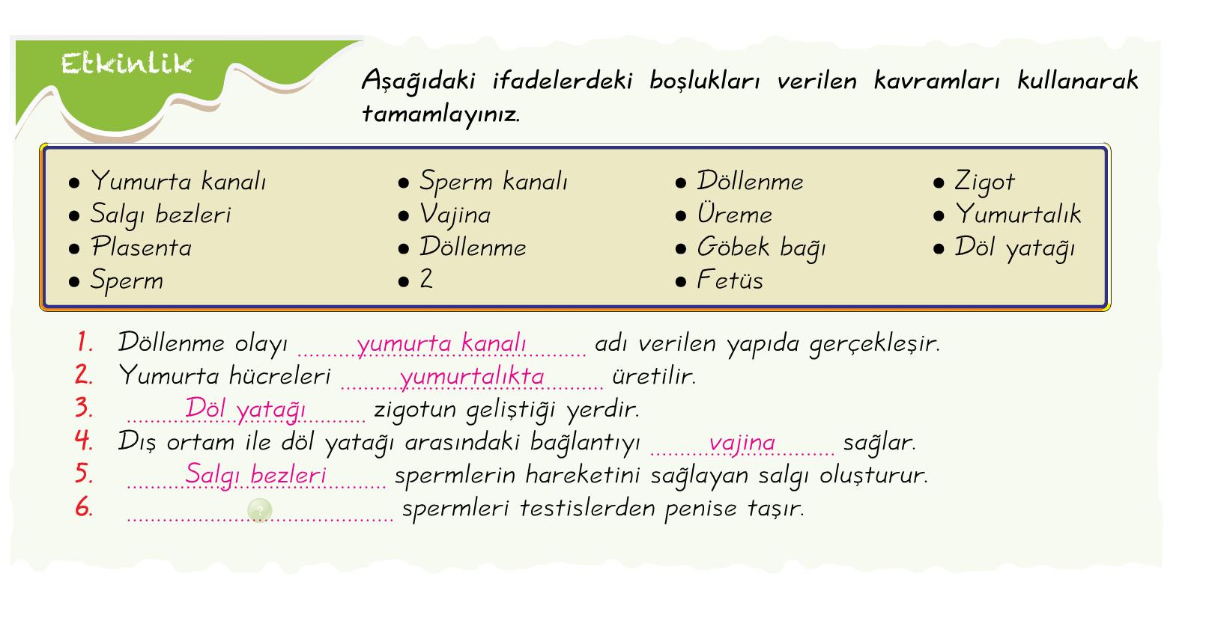

Slide 43
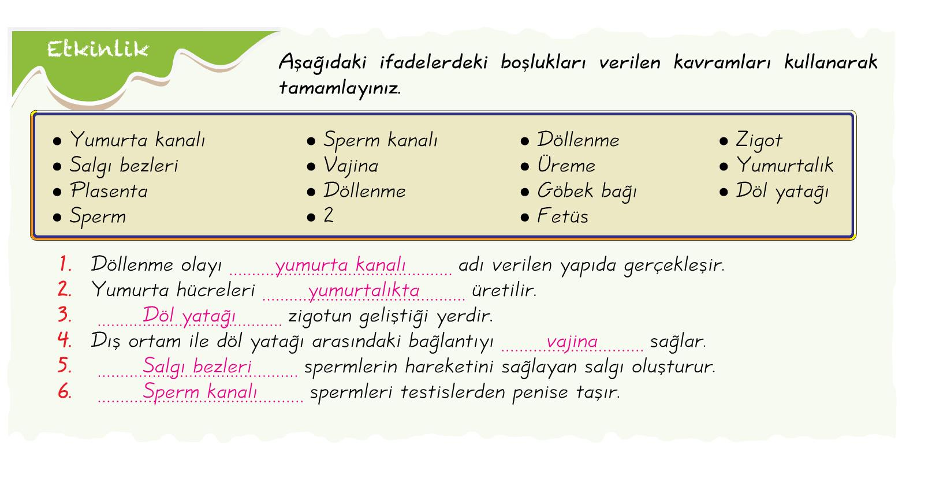

Slide 54
DEĞERLENDİRME SORULARI

Slide 71
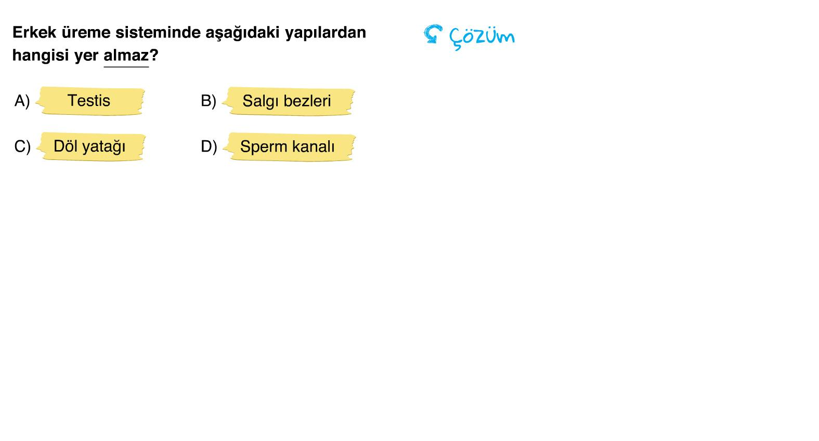

Slide 72
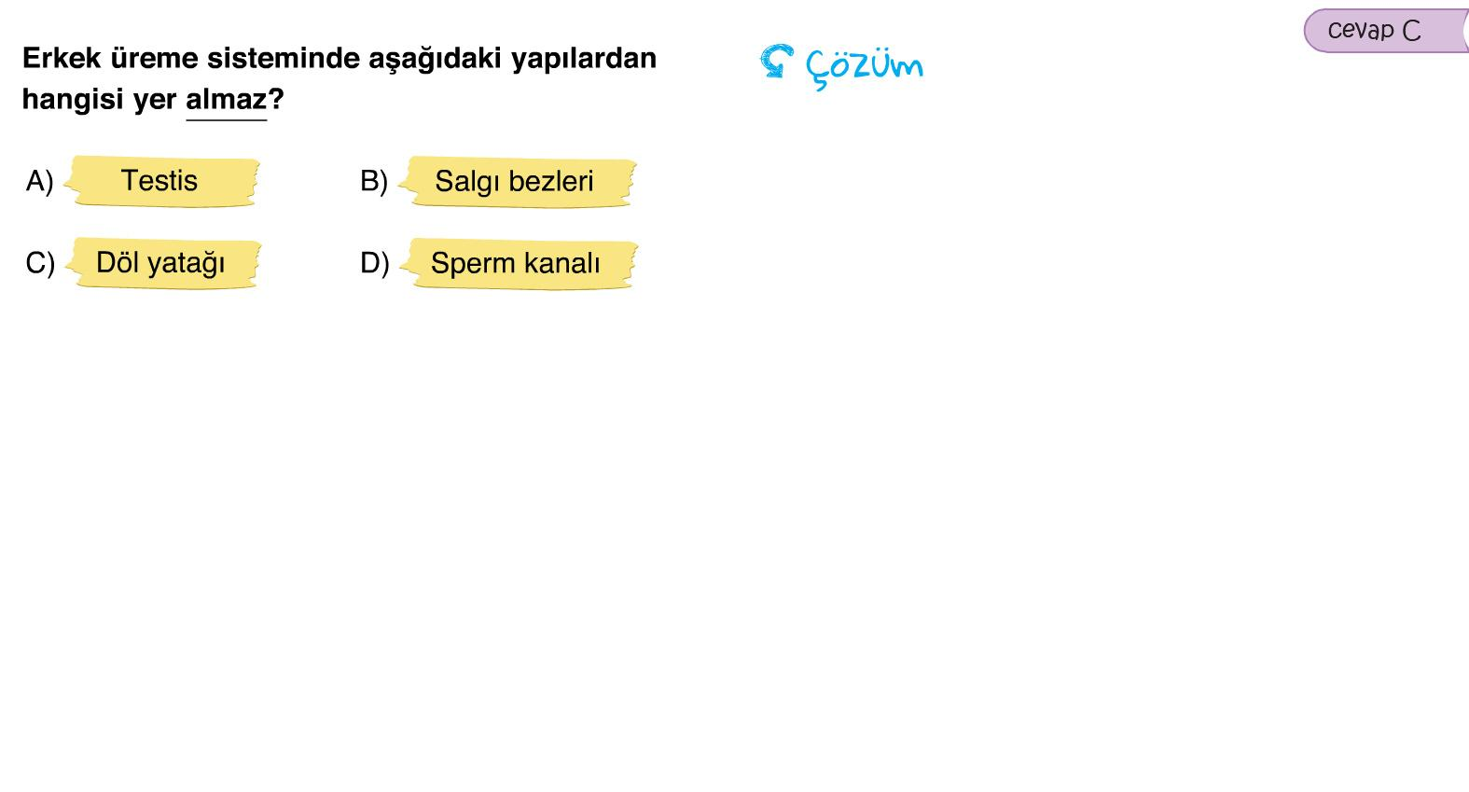

Slide 85
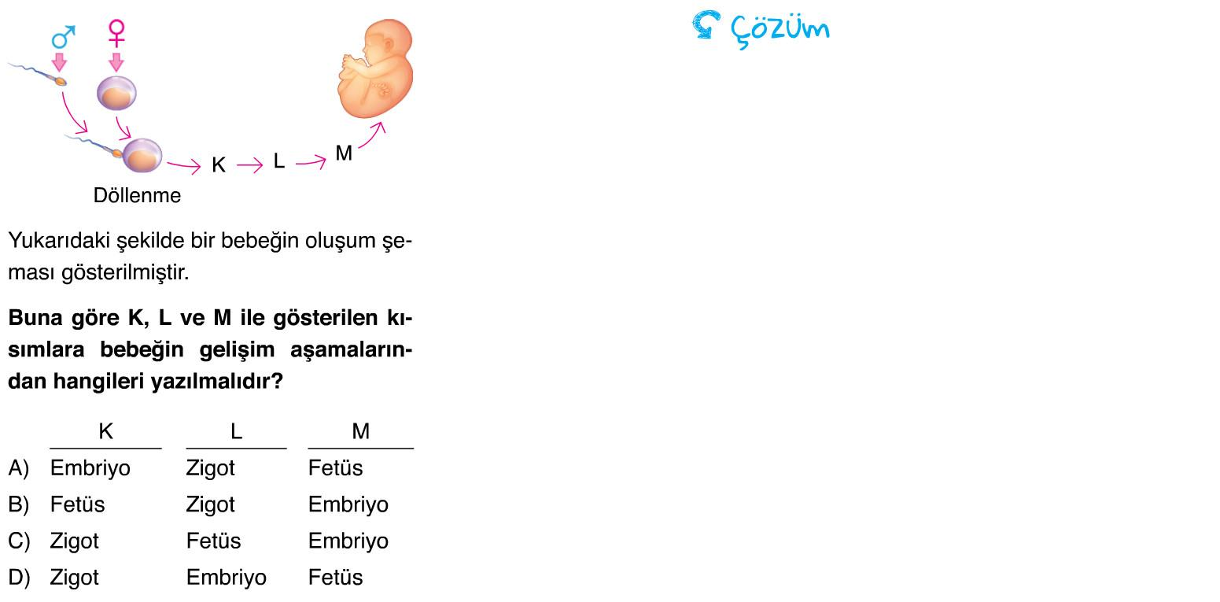

Slide 87
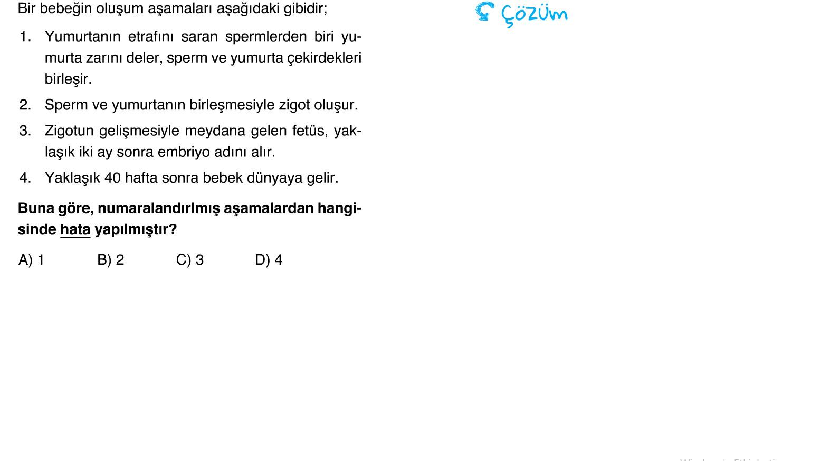

Slide 88
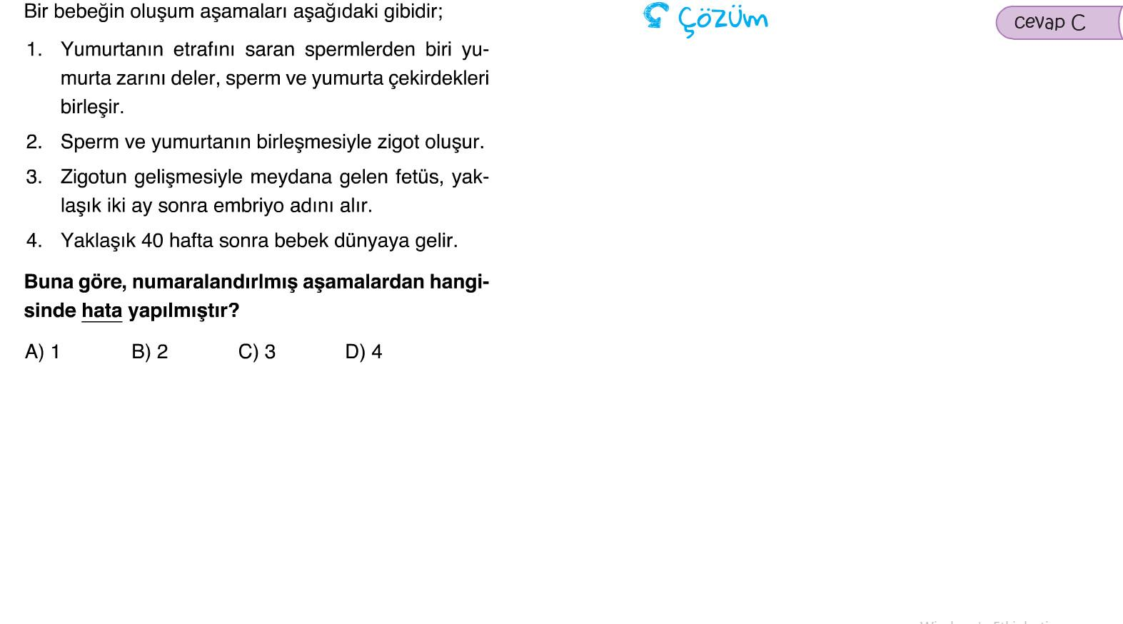

Slide 93
